Slide 1
CSAR包结构重构分析

Slide 2
CSAR包结构重构
（以positioning-service应用为例）

Slide 3
一、目录结构
原结构
│ MainServiceTemplate.mf
│
├─Definitions
│ MainServiceTemplate.yaml
│
│
│
│
├─Artifacts
│
│
└─TOSCA-Metadata
TOSCA.meta
新结构
│ positioning-service.mf
│
├─APPD
│ │ TOSCA_VNFD.meta
│ │
│ └─Definition
│ MainServiceTemplate.yaml
│
├─Artifacts
│
│
└─TOSCA-Metadata
TOSCA.meta
文件定义
mf文件：定义应用元数据，用于csar包完整性校验，文件内容重构；
MainServiceTemplate.yaml：定义应用的需求与规则，如网络、硬件资源，流规则，dns规则等，文件位置与内容重构；
Artifacts：用于Kubernetes和Helm部署的包文件，保持不变；
TOSCA.meta：tosca定义文件，文件内容重构；
TOSCA_VNFD.meta：vnfd tosca定义文件，新增文件。

Slide 4
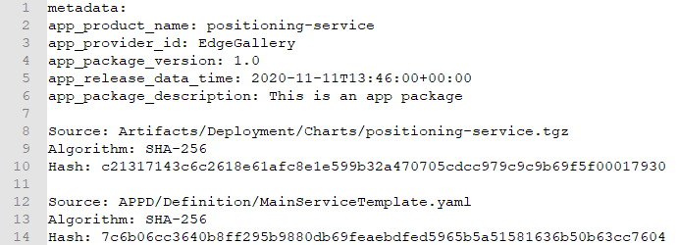
二、文件说明---positioning-service.mf文件
字段说明：
app_product_name：app名字
app_provider_id：app厂商名字
app_package_version：app版本
app_release_data_time：app包创建时间
app_package_description：app包描述
Source：app包中需要校验完整性的重要文件
Algorithm：对文件进行hash值计算时使用的算法
Hash：文件的Hash值，用于校验文件完整性
metadata与Source间以空行分隔；
Source与Source间以空行分隔。

Slide 5

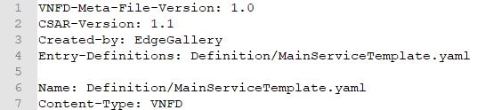
二、文件说明---TOSCA.meta文件
模板文件，定义包入口，无需修改
二、文件说明---TOSCA_VNFD.meta文件
新增模板文件，无需修改，文件位于APPD文件夹中

Slide 6
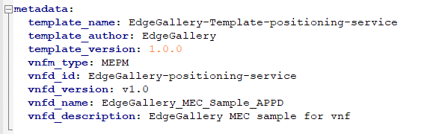
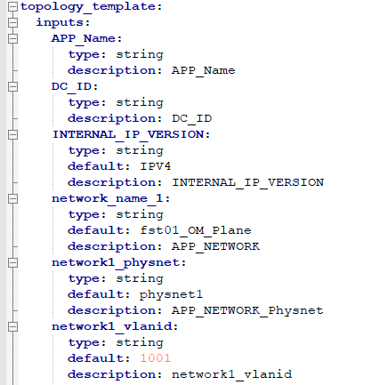
二、文件说明---MainServiceTemplate.yaml文件
位置从原Definitions文件夹中转移到 APPD/Definition 文件夹中
删除自定义字段，如 node_types字段
新增metadata字段，描述此模板的元数据，其中template_name、template_author和template_version与mf文件中的app_product_name、app_provider_id和app_package_version保持一致即可，vnfd_id根据app_product_name名字生成，保持全局唯一性，其余字段默认
新增topology_template.inputs字段，接收用户输入，其中包含了app名字、部署区域、网络配置信息等

Slide 7
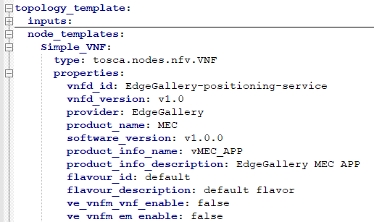
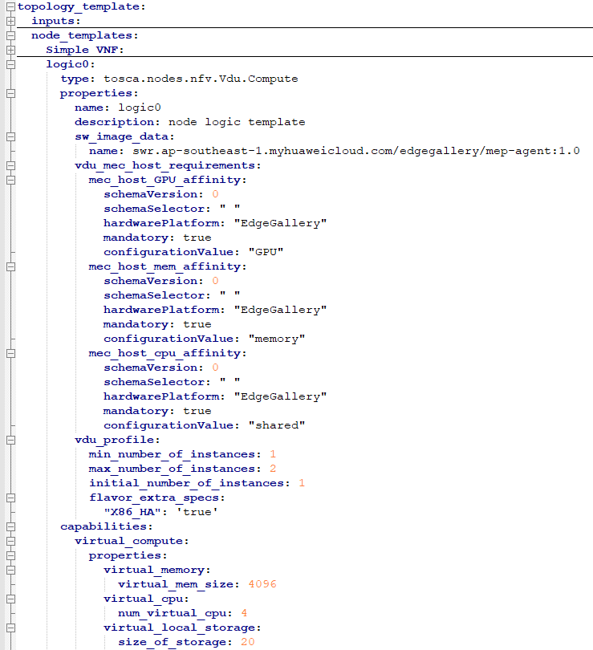
新增topology_template.node_templates.Simple_VNF，用于定义VNF的基本信息，其中vnfd_id与metadata中的vnfd_id保持一致，其余数据默认
修改topology_template.node_templates中对Vdu.Compute的定义，以logic + 数字的形式命名。其中使用sw_image_data描述镜像名字。新增初始化时实例化数量，并在此logic下直接定义virtual_local_storage资源诉求。目前name与logic同名，sw_image_data.name的值为镜像名，其余使用默认值。
当存在多个镜像时，以logic0、logic1的形式定义多个Vdu.Compute对象

Slide 8
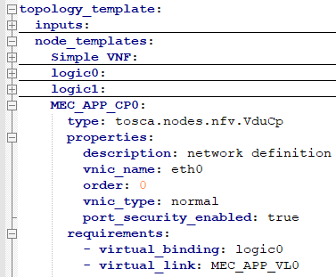
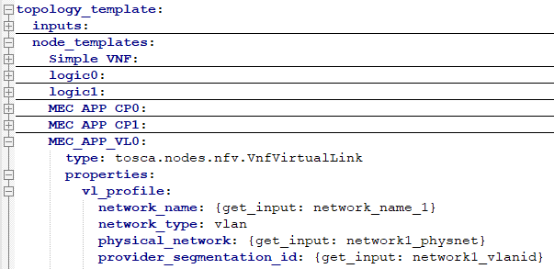
修改topology_template.node_templates中对nfv.VduCp资源的定义，将logic与网络定义链接。每个nfv.VduCp可以绑定一个logic资源，如存在多个logic，需定义多个nfv.VduCp字段。
修改topology_template.node_templates中对nfv.VnfVirtualLink资源的定义，根据用户输入的网络配置信息进行资源的定义。当前可定义一个VnfVirtualLink资源，所有的nfv.VduCp均可链接到此资源。

Slide 9
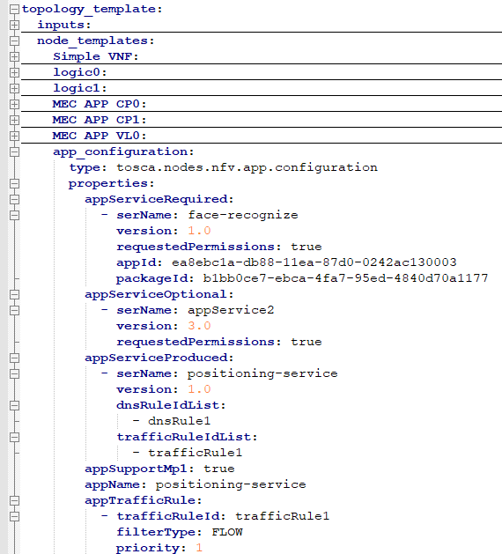
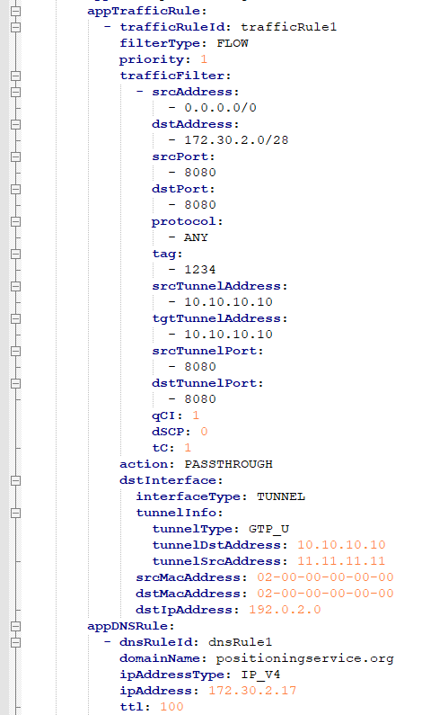
新增topology_template.node_templates中对app.configuration资源的定义，包含服务必要依赖、可选依赖、自身服务信息、TrafficRules、DnsRules信息等。

Slide 10
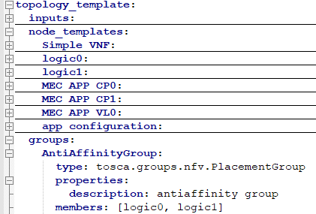
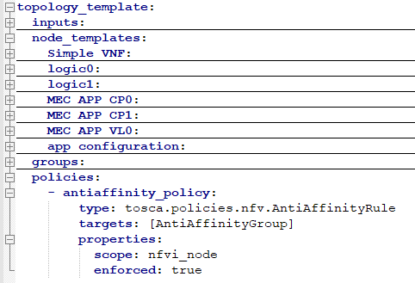
修改topology_template.groups中对nfv.PlacementGroup的定义，members中需要包含所有的Vdu.Compute资源。
topology_template.policies的定义保持不变，targets与groups中定义的资源名字保持一致。

